Slide 1
Műanyag feldolgozási eljárások

Slide 2
Bevezetés
A műanyagok feldolgozása évről-évre növekszik
A jelenlegi elétünkben mindenhol találkozunk műanyagokkal
A műanyag termékek döntő többségét extrúzióval és fröccsöntéssel dolgozzuk fel.

Slide 3
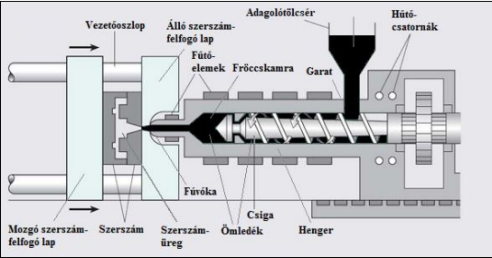
Fröccsöntés
3D-s alkatrészeket gyárthatunk vele 1 lépésben
Zárt szerszámban történő formaadás
Szakaszos üzemű
Gyakorlatilag hulladékmentes
Nagy nyírósebesség is kis ciklusidő

Slide 4
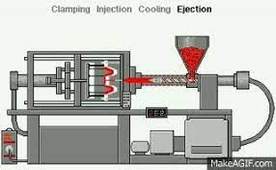
Fröccsöntés II.
A szerszámzáró egység egy álló és egy mozgó szerszám felfogó(függőleges) lapot tartalmaz, ez utóbbit tipikusan 4 vaskos vízszintes vezető oszlop vezeti. Egyes gépeken a szerszámzárás egy nyitott, fekvő C alakú keretben történik. A szerszám záró egység mozgatását hidraulikusan, vagy mechanikus rendszer biztosítja.

Slide 5
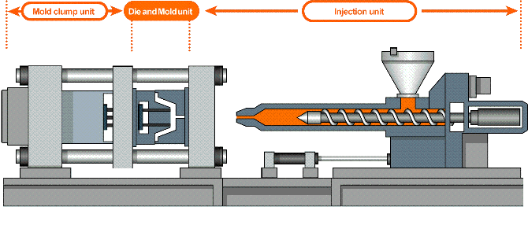
Fröccsöntés III.
A csigadugattyús fröccsöntő gép fröccsöntő egysége a hengerrel, csigadugattyúval és tartozékaival együtt szintén elmozdul a géphez képest minden egyes ciklusban: aszerszámzárás után rázár a szerszámra, majd a befröccsöntés befejeztével eltávolódik a szerszámtól. A szoros csatlakozásra a magas ömledék nyomás miatt van szükség

Slide 6
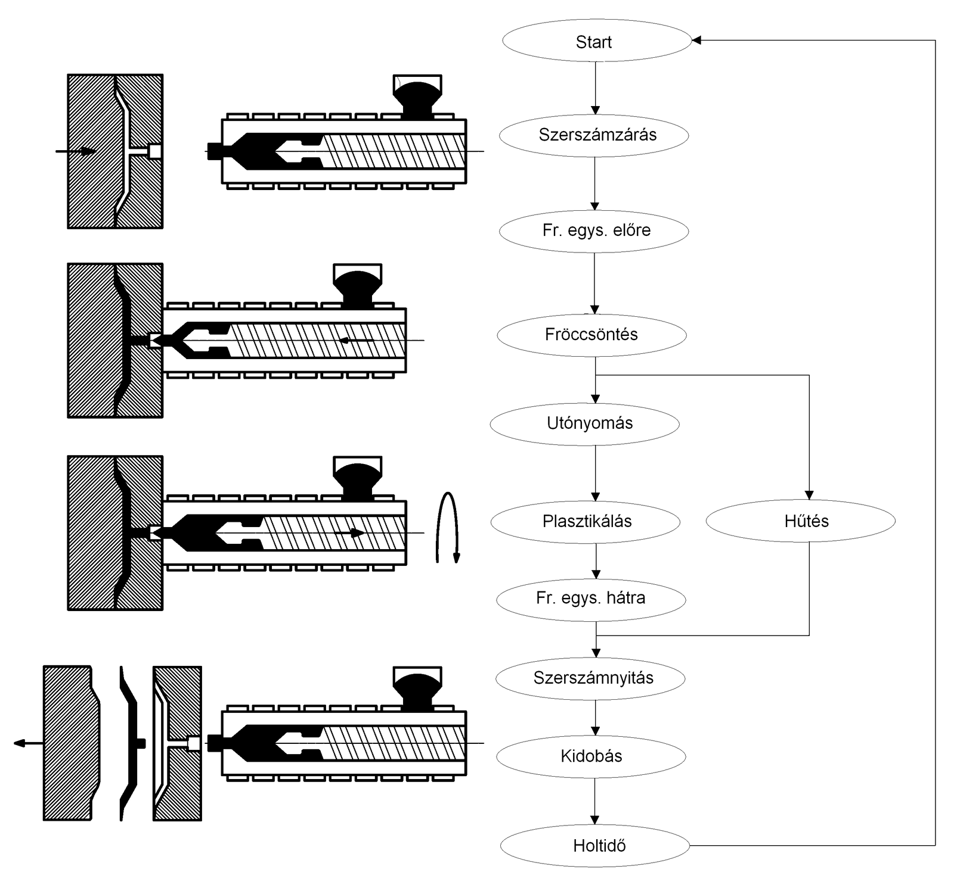
Fröccsöntési ciklus

Slide 7
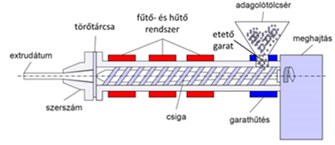
Extrúzió I.
Az extrúzió a polimer feldolgozás leghatékonyabb, egyik legjelentősebb technológiája, amelyet a polimert az extruder.
Képlékeny állapotba hozza
Homogenizálja, gáztalanítja
Nyomás alá helyezi
Adott, változatlan keresztmetszetű, nyitott szerszámon keresztülsajtolja
Méretállandóságot biztosítva lehűti.

Slide 8
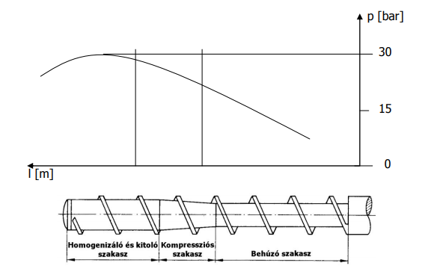
Extrúzió II.
A behúzó szakasz feladata a szilárd anyag szállítása a kompressziós szakasz felé.
A kompressziós szakasz feladata az anyag megömlesztése,illetve a megfelelő nyomás felépítése.
A homogenizáló szakasz feladata a megfelelő homogenitás biztosítása.

Slide 9
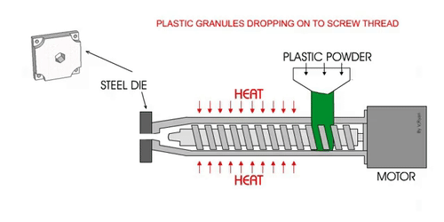
Extrúzió folyamata
Az extrúzió folyamatos eljárás, az alakadás folyamatos. Hátránya, hogy bonyolultabb alkatrészeket nem lehet vele gyártani, csak lemezeket, csöveket és profilokat.

Slide 10

Összefoglalás
A műanyagok nagy részét extrúzióval és fröccsöntéssel dolgozzuk fel.
Az extrúzió folyamatos a fröccsöntés szakaszos technológia
Mind a két eljáráshoz ömledék állapot kell.
Az extrúzió csak bizonyos alakadásokra képes.

